Slide 1
Proyek Ujian tengah semester
Nama : Wulandari
Nim: 210210501017
Kelas : tekom a 2021

Slide 2
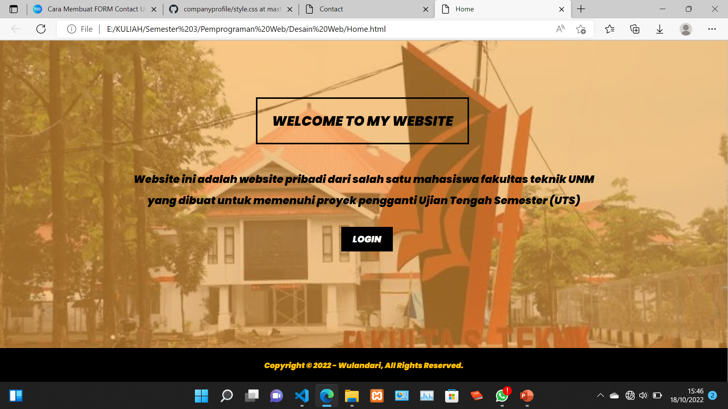
HALAMAN HOME
Halaman ini berisi informasi atau deskripsi mengenai haaman web. Disini, terdapat tombol login, yang apabila di klik, maka kakan diarahkan ke halaman ogin.

Slide 3
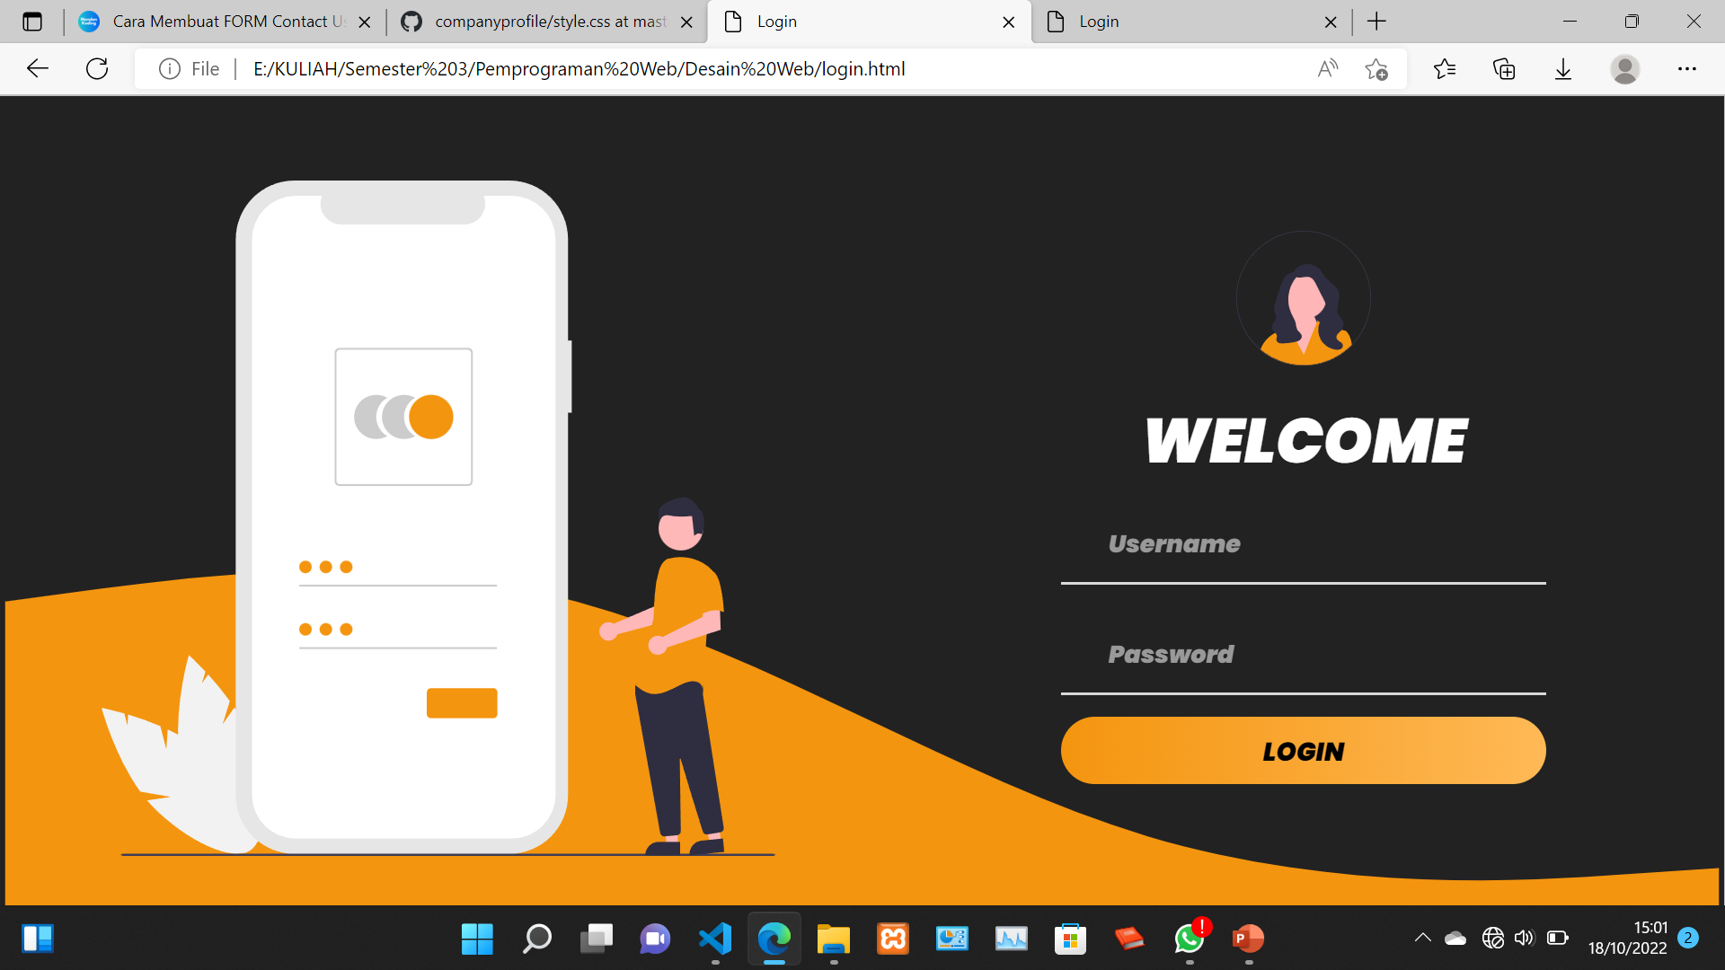
HALAMAN LOGIN
Halaman ini berisi input user name dan password, dimana user name yang telah ditambahkan adalah wulandari dengan password 210210501017. Ketika form di submit dengan kondisi username dan password tidak sesuai, maka akan ditampilkan jendela dialog alert, dan apabila username dan password sudah benar, maka akan diarahkan ke halaman dashboard.

Slide 4
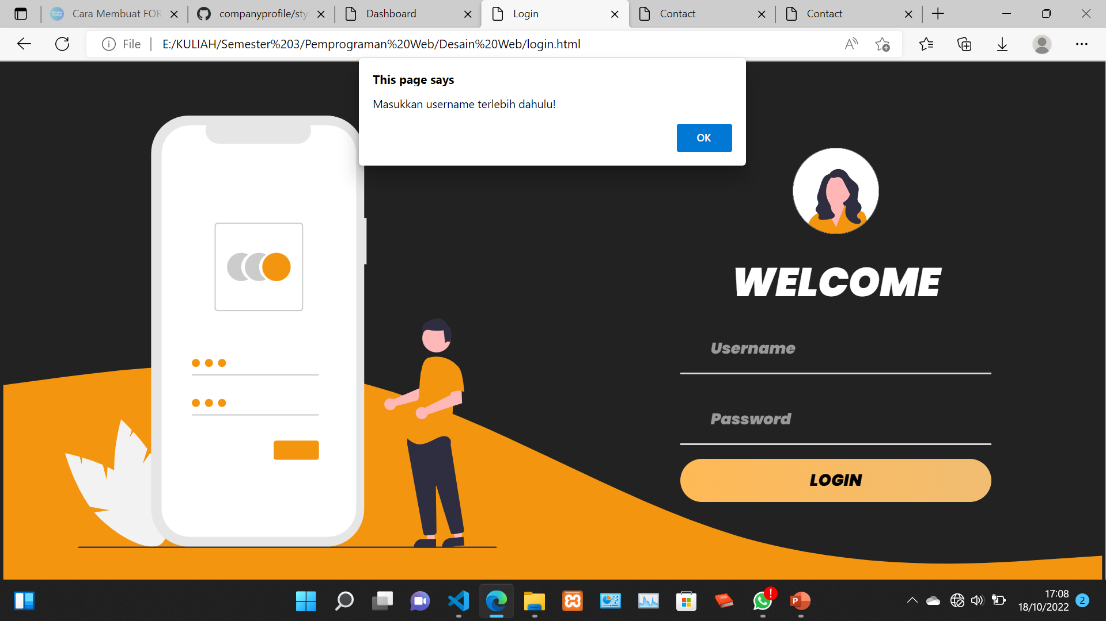
HALAMAN LOGIN
Pada saat inputan username tidak di isi, maka akan muncul jendela alert “Masukkan username terlebih dahulu”

Slide 5
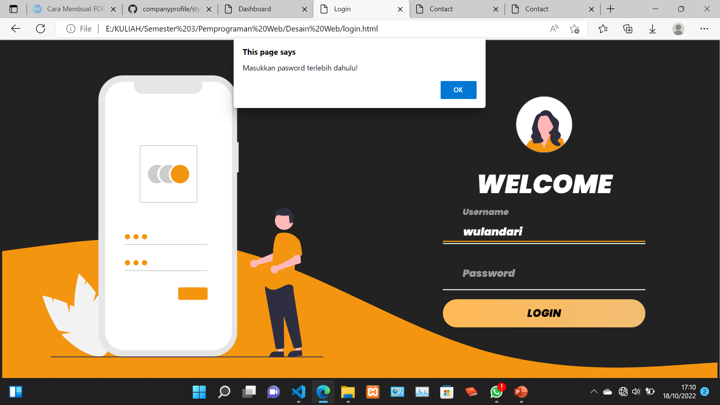
HALAMAN LOGIN
Pada saat inputan password tidak di isi, maka akan muncul jendela alert “Masukkan username terlebih dahulu”

Slide 6

HALAMAN LOGIN
Pada saat inputan password tidak tidak sesuai, maka akan muncul jendela alert “Password salah, coba lagi!”

Slide 7

HALAMAN LOGIN
Pada saat inputan username tidak sesuai, maka akan muncul jendela alert “username yang anda masukkan tidak terdaftar!”

Slide 8
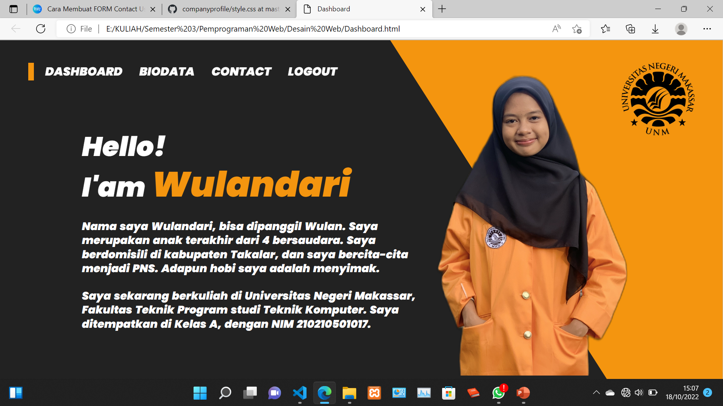
HALAMAN DASHBOARD
Halaman ini berisi foto dan informasi mengenai kelas, NIM, hobi dan cita-cita. Di halaman ini terdapat menu yang berisi link-link utama yang mengarah pada halaman tertentu. Di sini terdapat menu dashboard untuk mengarah ke halaman dashboard, menu Biodata untuk mengarah ke halaman biodata, menu contact untuk mengarah ke halaman kontak, dan menu logout untuk mengarah ke halaman home, dimana apabila kita telah kembali ke halaman home tersebut, diharuskan user login kembali agar bisa memasuki website.

Slide 9
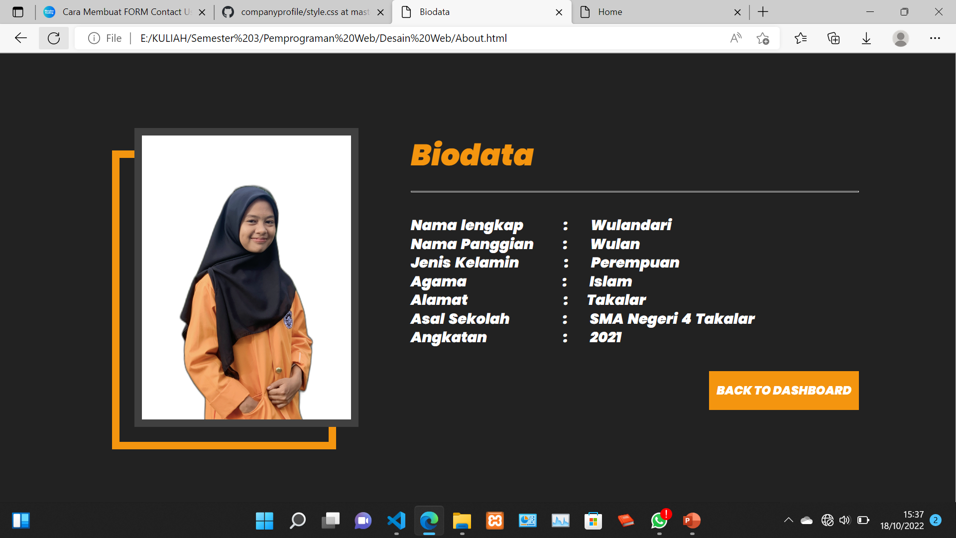
HALAMAN Biodata
Halaman ini berisi biodata mahasiswa. Pada halaman ini terdapat tombol back to dashboard untuk mengarahkan kembalike halaman dashboard.

Slide 10
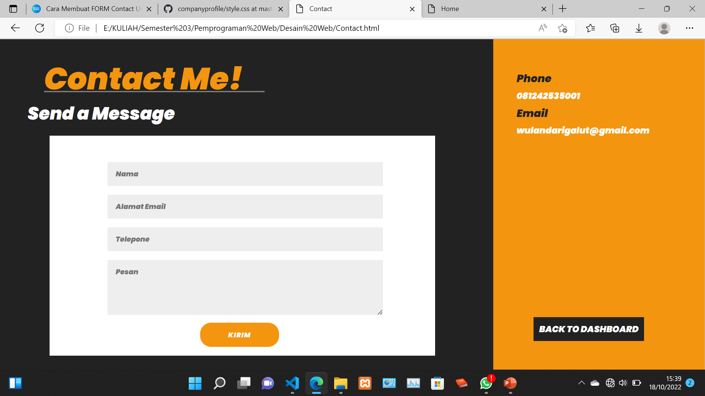
HALAMAN Kontak
Halaman ini berisi form pengisian pesan, dimana apabila tombol kirim ditekan, akan muncul jendela alert yang menginformasikan bahwa pesan telah berhasil dikirim. Pada halaman ini terdapat tombol back to dashboard untuk mengarahkan kembalike halaman dashboard.

Slide 11
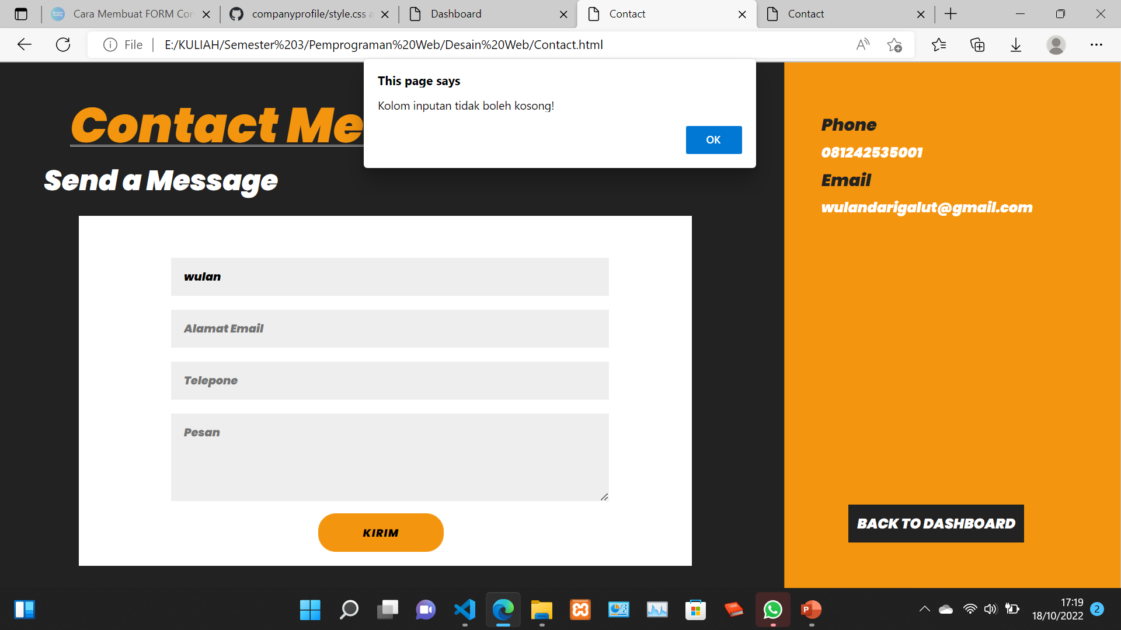
HALAMAN Kontak
Pada saat tombol kirim ditekan, namun masih ada inputan yang belum diisi, maka akan muncul jendela alert “Kolom inputan tidak boleh kosong”

